Slide 1
МАКРОЕКОНОМІКА

Slide 2
ТЕМА 4. КЕЙНСІАНСЬКА МОДЕЛЬ МАКРОЕКОНОМІЧНОЇ РІВНОВАГИ: «КЕЙНСІАНСЬКИЙ ХРЕСТ»
1. Особливості кейнсіанської моделі макроекономічної рівноваги.
2. Метод визначення рівноважного ВВП «видатки – обсяг виробництва». Кейнсіанський Хрест.

Slide 3
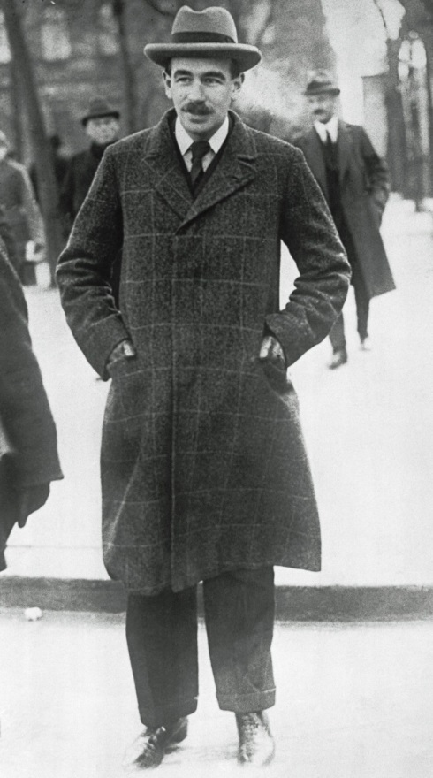
Джон Мейнард Кейнс (1883-1946)
отримав освіту в Кембриджі, де домінували погляди А. Маршалла.
До Кейнса в історії було тільки декілька випадків, коли такою складною наукою як економічна теорія виявляли зацікавлення широкі кола громадськості.
Це було у випадках з «невидимою рукою» ринку Адам Сміта та теорією прибуткової вартості Карла Маркса.
«Я вважаю, що книга з економічної теорії, над якою я працюю, значною мірою спричинить революцію… у світі щодо до економічних проблем»
Дж. М. Кейнс

Slide 4
4.1. Особливості кейнсіанської моделі макроекономічної рівноваги.
Кейнсіанська модель товарного ринку зосереджена на дослідженні чинників, що впливають на сукупний попит та макроекономічну рівновагу. Основними її особливостями є:
Вирішальний вплив сукупного попиту на кінцевий продукт і зайнятість;
Рівновага сукупного попиту і сукупної пропозиції може бути встановлена і при неповній зайнятості.

Slide 5
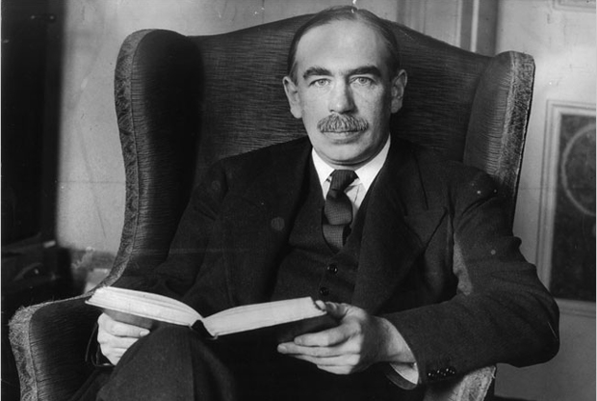
Кейнсіанська модель макроекономічної рівноваги ґрунтується на таких припущеннях:
Ціни розглядаються як незмінні;
Приймається, що рівень процента (відсотку) є сталою величиною;
Об'єктом дослідження є закрита економіка, тобто зовнішня торгівля не враховується;
Виокремлюються заплановані і фактичні видатки.

Slide 6
У кейнсіанській економічній теорії:
Основним фактором, що визначає динаміку споживання (C) та заощаджень (S), є величина наявного доходу (Y) домогосподарств. У класиків – ставка відсотку(r).
Натомість динаміку інвестицій (I) визначає рівень процентних ставок (r), що втілюється у відповідних функціях споживання, заощаджень та інвестицій.
NB! Причина невідповідності між AD-AS у тому, що заощадження здійснюють одні господарські суб'єкти, а інвестиції – інші, до того ж під впливом різних мотивів.

Slide 7
Функція споживання має вигляд:
$C=a+b\left(Y−T\right)$, де
$C$ – споживчі видатки;
$a$– автономне споживання, що не залежить від розмірів поточного наявного доходу;
$b$ – гранична схильність до споживання;
Y$\text{– дохід;}$
$T$ $\text{– }\text{податкові відрахування;}$
$\left(Y−T\right)$ $\text{–}$ наявний доход (доход після сплати податків) В макроекономічних моделях його ще позначають як $Y_{d}$ або DI.

Slide 8
Гранична схильність до споживання (MPC) - частка приросту доходів на споживчі товари та послуги при зміні наявного доходу:
MPC=$\frac{∆C}{∆Y_{d}}$, де
$∆C$ – приріст споживчих видатків;
$∆Y_{d}$ – приріст наявного доходу.
Середня схильність до споживання (АPC) - частка наявного доходу, яку домогосподарства витрачають на споживчі товари та послуги:
АPC=$\frac{C}{Y_{d}}$, де $C$ – величина споживчих видатків;
$Y_{d}$ – величина наявного доходу.

Slide 9
Функція заощаджень має вигляд:
$S=−a+(1−b)\left(Y−T\right)$, де
$S$ – величина заощаджень у приватному секторі;
$a$– автономне споживання;
$(1−b$ ) – гранична схильність до заощаджень;
Y$\text{– дохід;}$
$T$ $\text{– }\text{податкові відрахування;}$
Гранична схильність до заощаджень (MPS) - частка приросту заощаджень при усякій зміні наявного доходу:
MPS=$\frac{∆S}{∆Y_{d}}$, де
$∆S$ – приріст заощаджень;
$∆Y_{d}$ – приріст наявного доходу.

Slide 10
Середня схильність до заощаджень (АPS) - частка наявного доходу, яку домогосподарства заощаджують:
АPS=$\frac{S}{Y_{d}}$, де
$S$ – величина заощаджень;
$Y_{d}$ – величина наявного доходу.
У короткотривалій перспективі при зростанні наявного доходу спостерігається тенденція до скорочення АPC і до зростання АPS.
А у довготривалій - АPC стабілізується, оскільки перебуває під впливом не тільки поточного доходу сім'ї, але й очікуваного та постійного доходів

Slide 11
Споживчі видатки (С) відносно стабільна складова сукупного попиту (AD). Натомість інвестиції (І) досить мінливі. Розрізняють: 1) виробничі інвестиції: 2) інвестиції у товарно-матеріальні запаси; 3) інвестиції у житлове будівництво.
Функція автономних інвестицій (I) має вигляд:
$I=e−dR$, де
$I$ – автономні від сукупного доходу інвестиційні видатки;
$e$– автономні інвестиції, що визначаються позаекономічними факторами;
$R$– реальна ставка відсотку;
d$\text{– }\text{емпіричний коефіцієнт чуттєвості інвестицій до динаміки ставки процента.}$

Slide 12
Із зростанням реального ВВП автономні інвестиції доповнюються похідними. Похідні інвестиції, поєднуючись з автономними, прискорюють економічне зростання.
Залежність інвестицій від доходу можна подати у вигляді функції :
$I=e−dR+γY$, де
$γ$ - гранична схильність до інвестування;
Y – сукупний дохід.
Гранична схильність до інвестування ($γ$) - частка приросту заощаджень при усякій зміні наявного доходу:
$γ$=$\frac{∆I}{∆Y}$, де
$∆I$ – зміна величини інвестицій;
$∆Y$– зміна доходу.

Slide 13
Кейнсіанський кругообіг
Histoire des pensées économiques: les fondateurs. – Paris: Sirey, 1993. – C. 377

Slide 14
4. 2. Метод визначення рівноважного ВВП «видатки – обсяг виробництва». Кейнсіанський хрест.
Одним із критеріїв рівноважного ВВП є його відповідність сукупним витратам (видаткам) (E)
Сукупні витрати (Е) – усі видатки резидентів та нерезидентів, що скеровуються на придбання товарів і послуг національної економіки.
Заплановані сукупні витрати (видатки) відрізняються від фактичних на величину непередбаченого перевищення створеної продукції над реалізованою або, навпаки, реалізованої над створеною у межах окресленого періоду.
У першому випадку – підприємства створили більше продукції, ніж здатні реалізувати, а тому змушені її скерувати у запаси.
Другий випадок - підприємства реалізують не лише створену за окреслений період продукцію, але й ту, що перебувала у запасах

Slide 15
Рівновага має місце тільки тоді, коли: Y $=$ Е
Y – «випуск» або рівноважний ВВП,
E – «витрати», або заплановані сукупні видатки
Заплановані сукупні витрати (E) - витрати, які плануються економічними суб’єктами для купівлі вітчизняних товарів та послуг Е$=C+I$
Фактичні сукупні витрати (E') = заплановані сукупні витрати (E) + непередбачені витрати, пов’язані з формуванням товарних запасів ( І').
Враховуючи, що:
1) всяка зміна величини товарних запасів (поповнення
або скорочення) розглядається як інвестиції,
2) інвестиції в основний капітал і житлове будівництво є
запланованими, інвестиції у непередбачені зміни товарних запасів є незапланованими, вимушеними, тому:
E' $=C+I+$ І' $=$E + І'
E – фактичні сукупні витрати;
І' – незаплановані інвестиції в товарні запаси

Slide 16
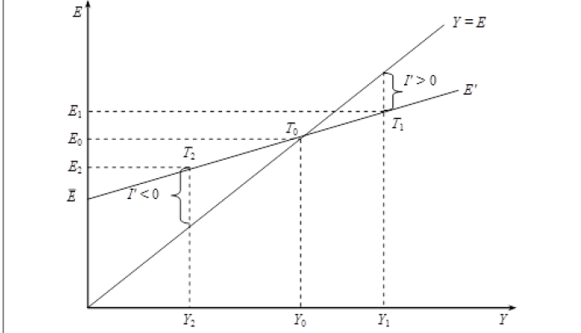
Кейнсіанський хрест
1. На горизонтальній осі графіка відкладається Y
(ВВП), а на вертикальній – E (заплановані сукупні
витрати).
2. Бісектриса кута є сукупністю точок, у яких ВВП є
рівноважним, тобто Y = E.
3. Лінія E' – це лінія фактичних сукупних витрат.
4. Рівноважний ВВП забезпечується лише в точці
Т0, коли Y0 = E0, а І'=0.

Slide 17
І. Якщо ВВП збільшиться до Y1, а заплановані сукупні витрати досягнуть Е1, то виникне перевиробництво, тобто Y1 > E1, або Y1 = E1 + І'.
При цьому І' > 0, що означає незапланований приріст товарних запасів, або формування незапланованих інвестицій.
Висновок: за розглянутих умов у підприємств з’являється бажання скорочувати обсяги виробництва, що породжує тенденцію зменшення ВВП до врівноваження із запланованими сукупними витратами.
ІІ. Якщо ВВП зменшиться до Y2, а заплановані сукупні витрати – до Е2, то виникне недовиробництво, тобто Y2 < E2, або Y2 = E2 + І'.
При цьому І' < 0, що означає незаплановане скорочення товарних запасів, або скорочення незапланованих інвестицій.
Висновок: ситуація спонукає підприємства збільшувати обсяги виробництва, що породжує тенденцію зростання ВВП до рівноваги із запланованими сукупними витратами.

